Slide 1
Bilanzanalyse
5HLW

Slide 5
GUV
Bilanz

Slide 6
Kurzanalyse: Quicktest

Slide 7
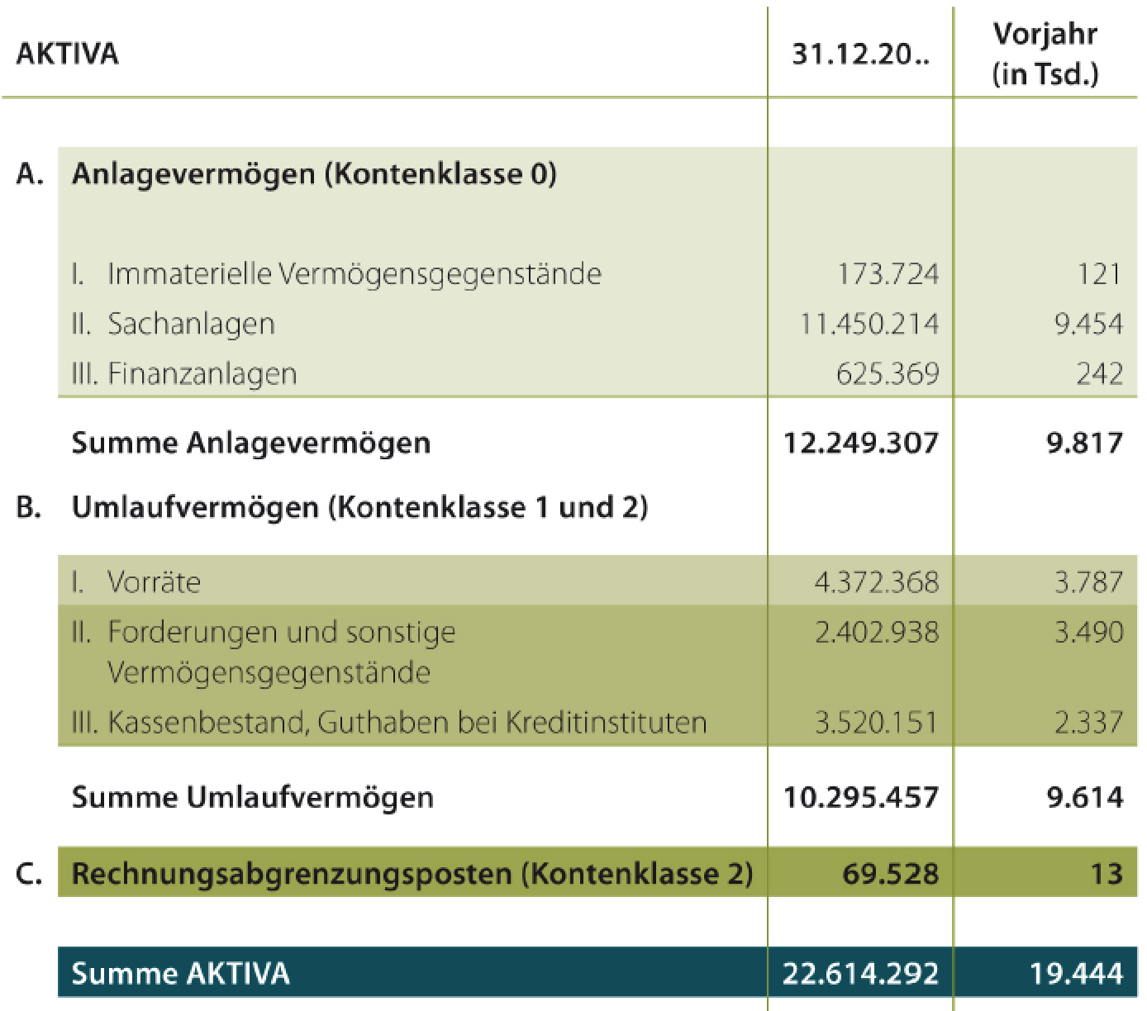
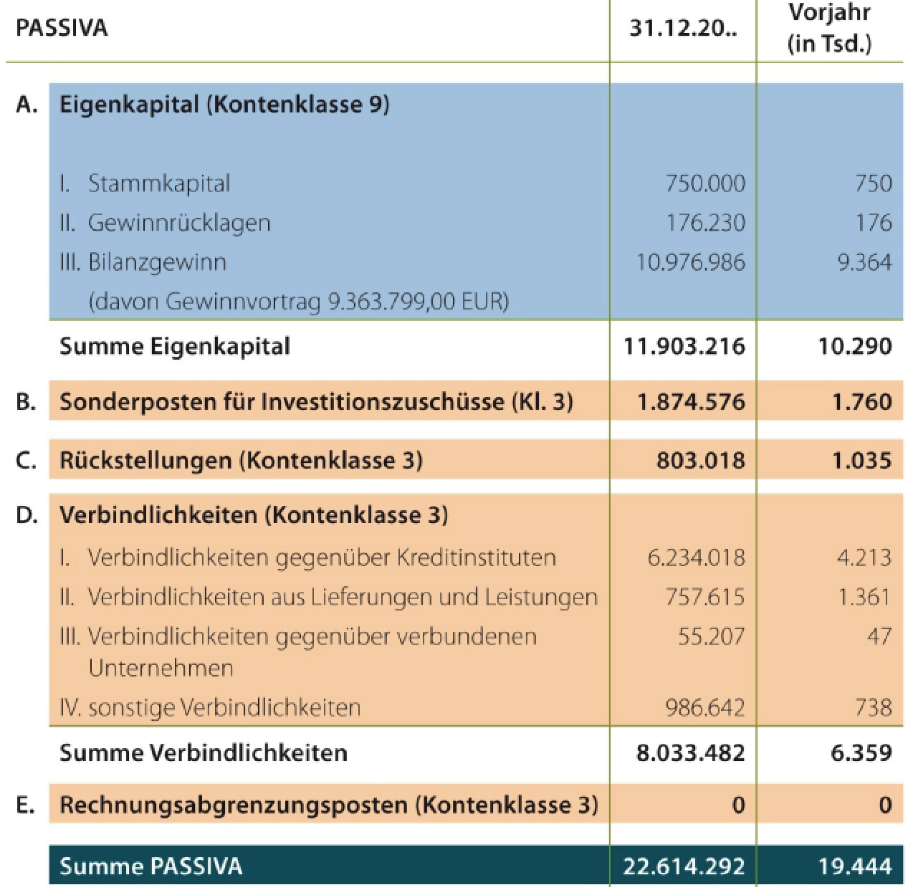
Bilanz & G&V Sonnentor

Slide 8
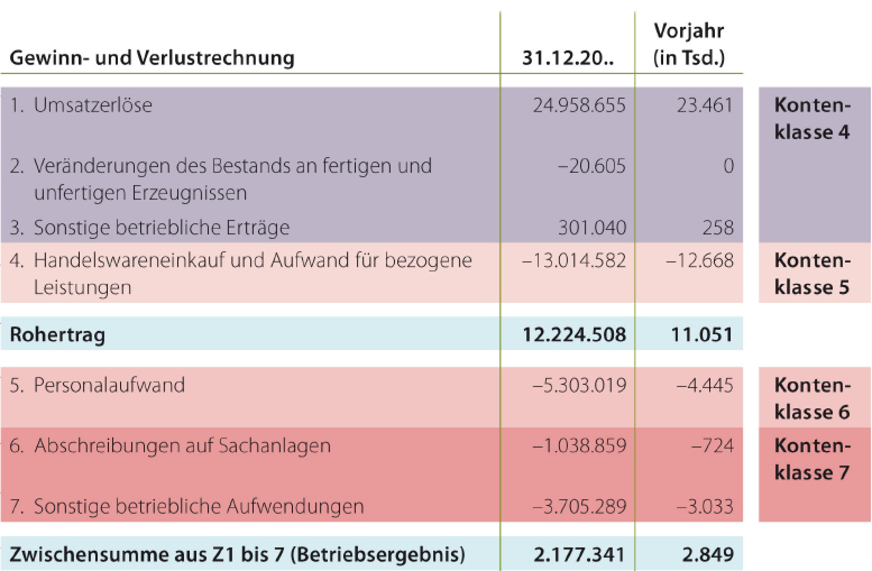
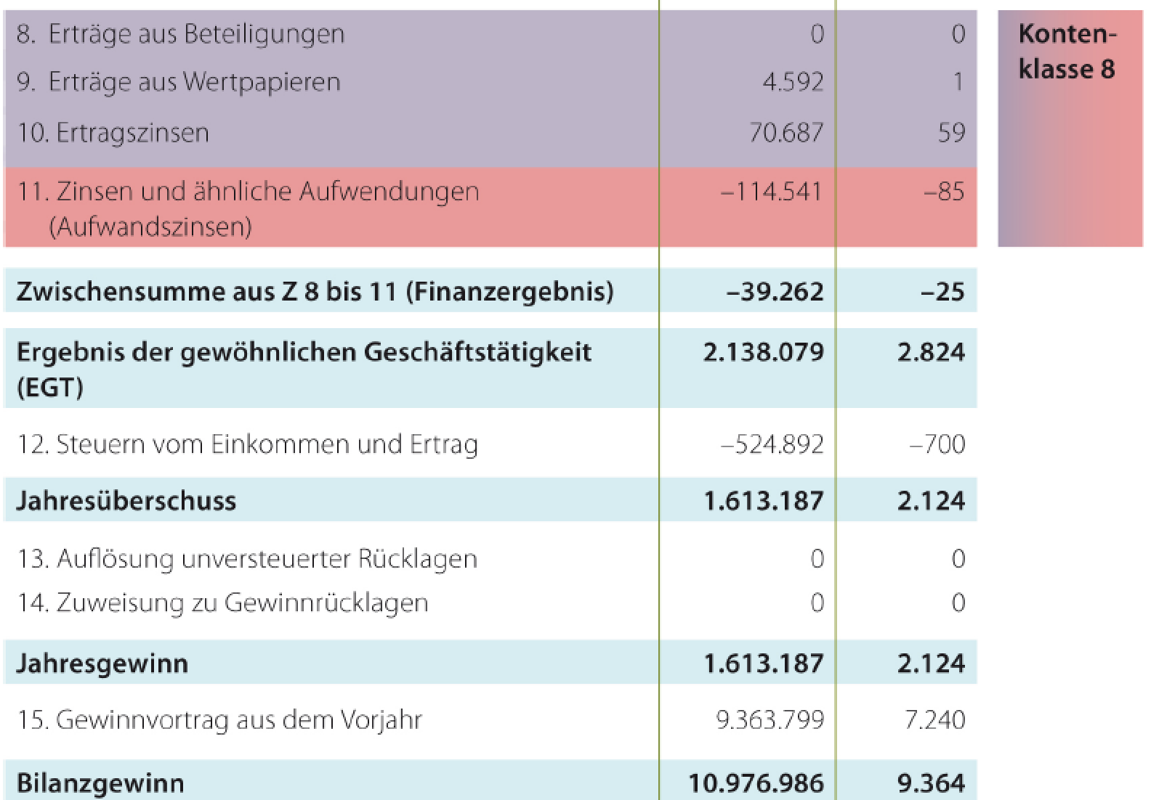

Slide 10
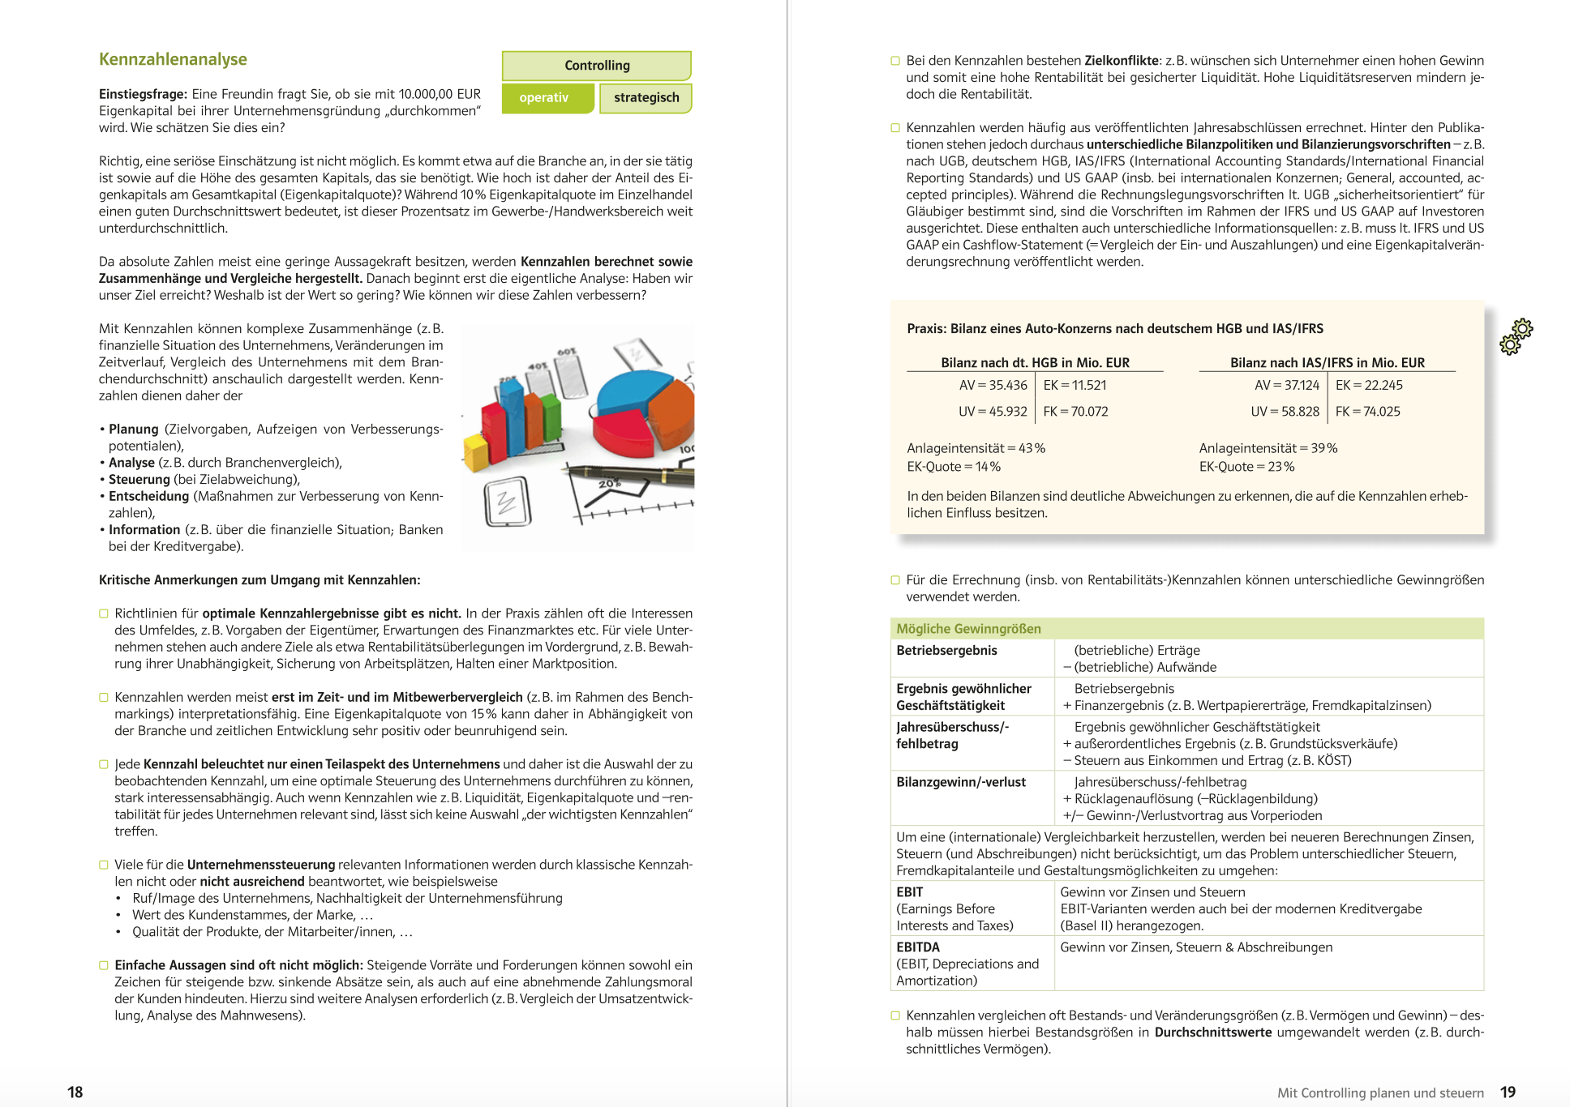

Slide 11
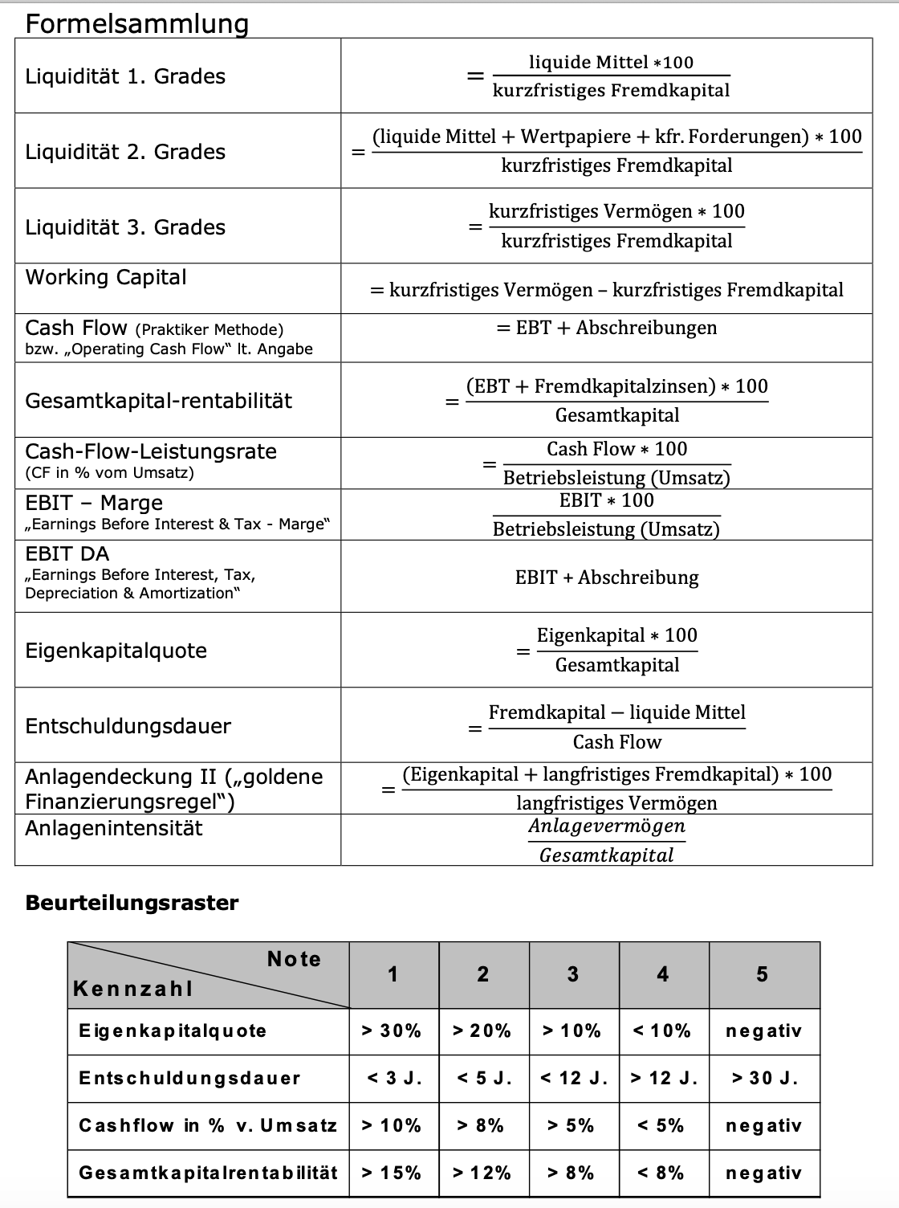
Kennzahlen

Slide 12
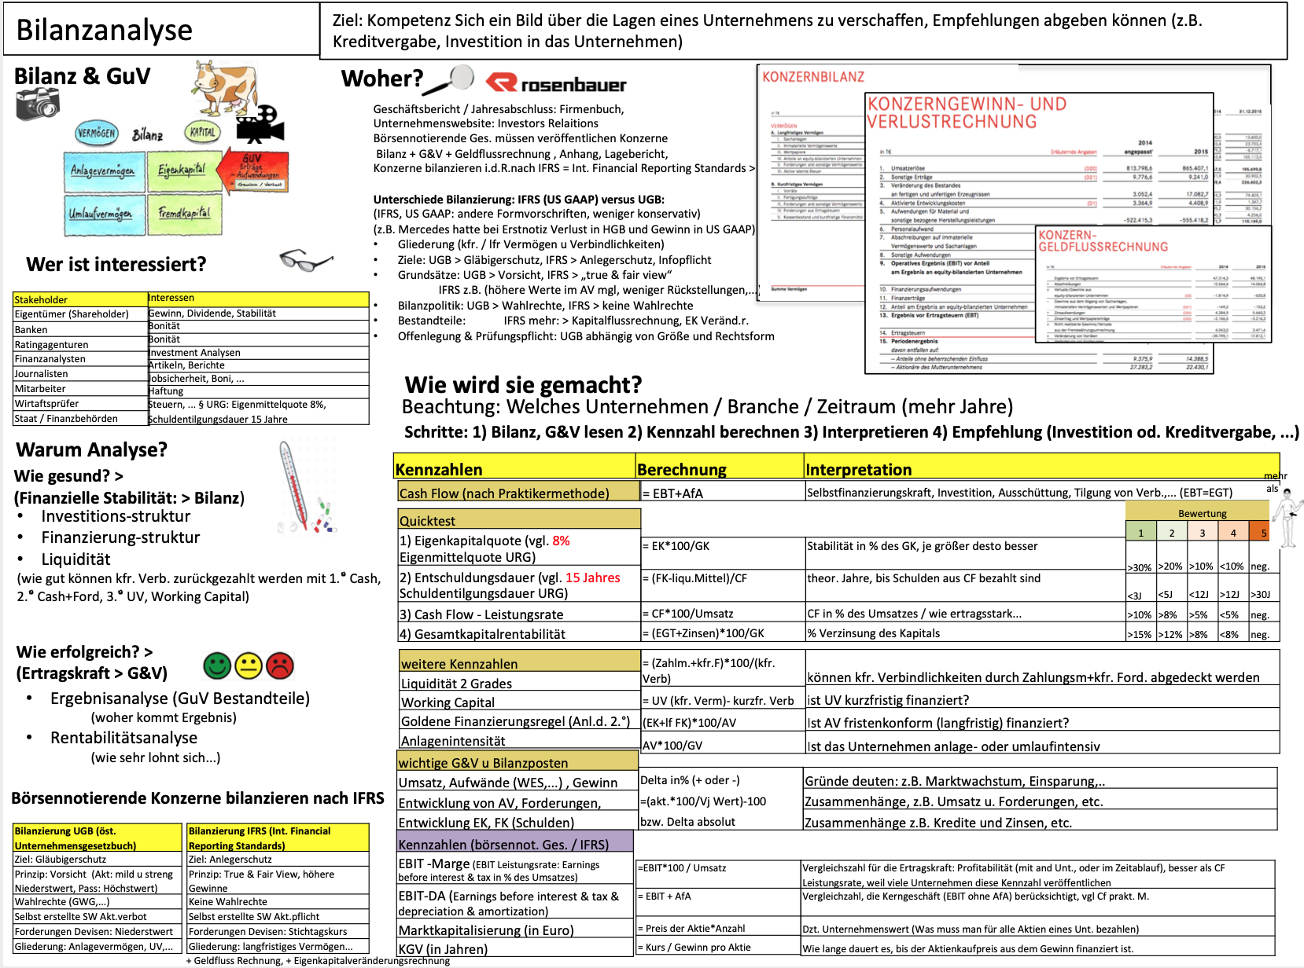

Slide 13
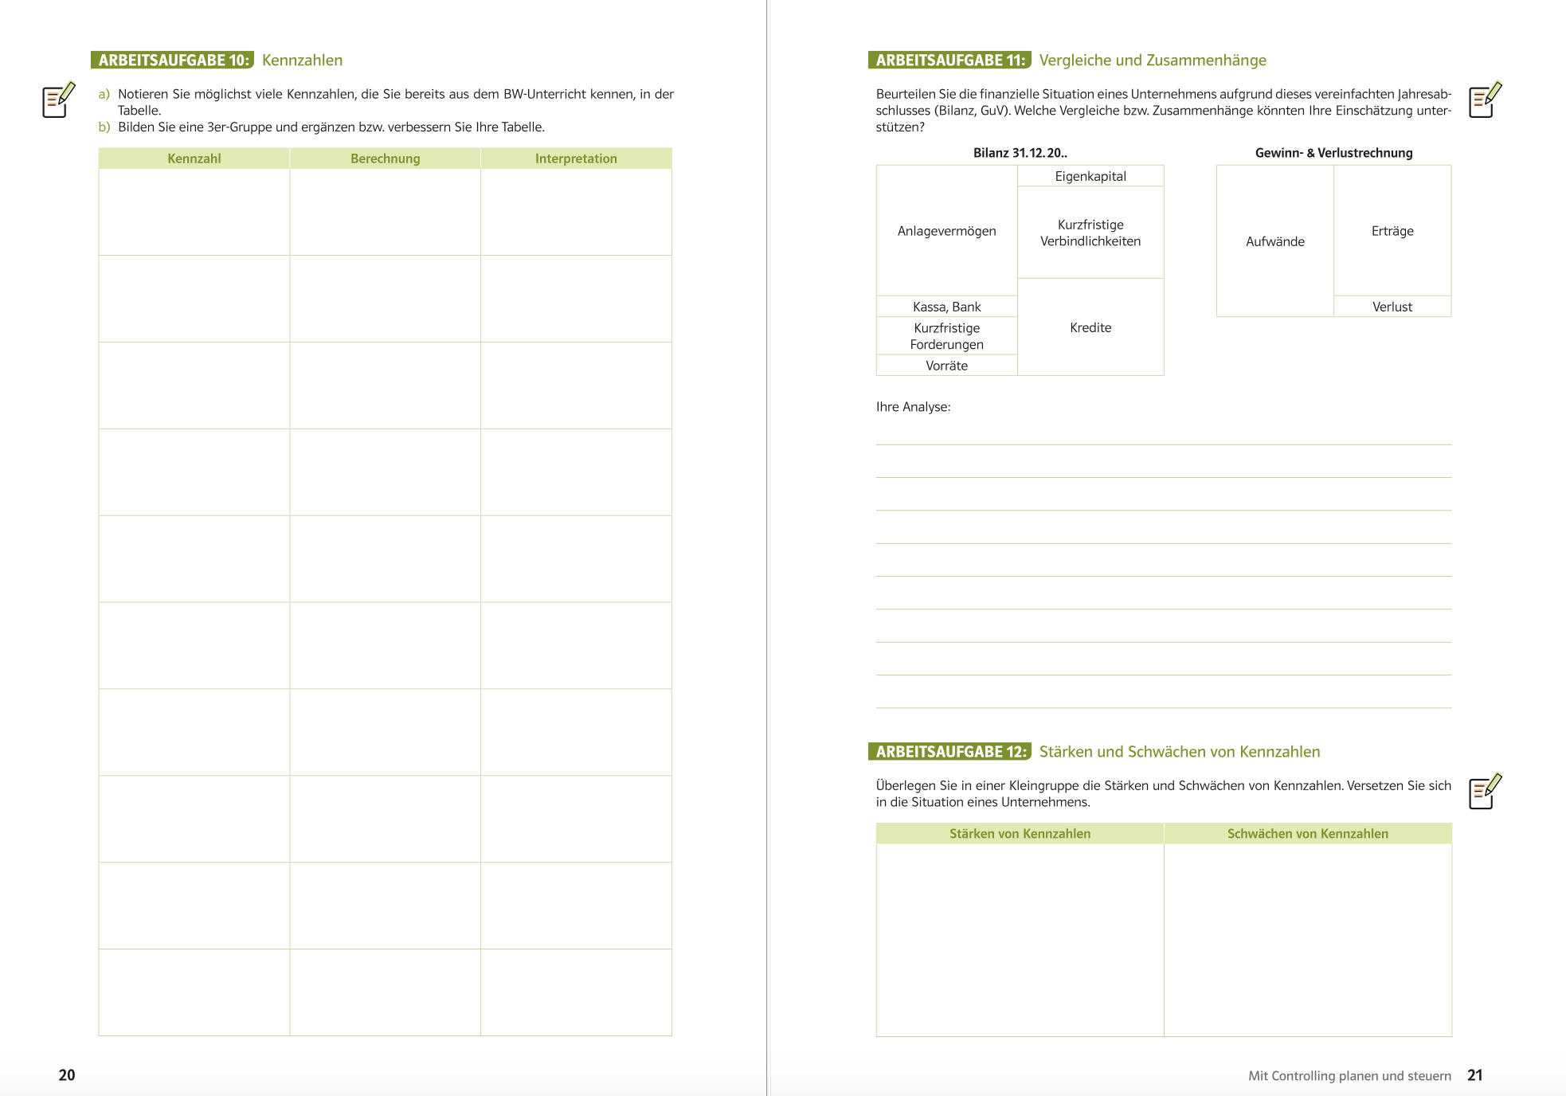

Slide 14
